Slide 1
Probevorlesung Professor*in Data Sciences (FHNW)
Umberto Michelucci
12.4.22

Slide 2
Ausgangslage
45-minütige Lektion in dem viert-Semester Modul Machine Learning in den Naturwissenschaften – Grundlagen und industrielle Anwendungen
Querschnittqualifikation Data Science für Studierende in unserem Studiengang Bachelor Life Sciences

Slide 3
Machine Learning in den Naturwissenschaften – Grundlagen und industrielle Anwendungen
Mid-Term Projekt mit Reale Dataset
End-Projekt mit Industrie
Block 2
Data Cleaning and missing data
Block 4
Datasets in der Praxis
Unbalanced Datasets
In Klassifikation - Under- und Over-Sampling
THEORIE
Block 1
Machine Learning Pipeline – Basic concepts
Block 3
Data Preparation
Block 5
Datasets in der Praxis
Model Validation
Datset split, k-Fold cross validation
Cross validation für kleine und Grosse Datasets
Block 5
ML Pipelines in der Praxis
PRAKTIKA
Block 4 Datasets in der Praxis
Unbalanced Datasets
In Klassifkation - Under- und Over-Sampling mit scikit-learn
Block 1
Machine Learning Pipeline – Basic concepts
Block 3
Data Preparation
Block 5 Datasets in der Praxis Model Validation mit scikit-learn
Block 5
ML Pipelines in der Praxis
Block 2
Data Clearning and missing data

Slide 4
Machine Learning in den Naturwissenschaften – Grundlagen und industrielle Anwendungen
Block 4
Datasets in der Praxis
Unbalanced Datasets
In Klassifikation - Under- und Over-Sampling
Block 4
Datasets in der Praxis
Unbalanced Datasets
In Klassifikation - Under- und Over-Sampling
THEORIE
PRAKTIKA
Block 4 Datasets in der Praxis
Unbalanced Datasets
In Klassifkation - Under- und Over-Sampling mit scikit-learn

Slide 5

Dieses Symbol zeigt an, dass wir das, was wir in der Folie besprechen, in der Praktika (mit Python und scikit-learn) umsetzen werden.

Slide 6
Lernziele (Block Theorie)
Definition: Die Studierenden sind in der Lage zu erklären und zu erkennen, was ein unbalanced Dataset (unbalanced dataset) ist.
Konsequenzen: Die Studierenden sind in der Lage zu beschreiben, welche Herausforderungen mit unbalanced Datasets verbunden sind.
Strategien: Die Studierenden sind in der Lage, die zwei wichtigsten Techniken für den Umgang mit unbalanced Datasets zu beschreiben: Under- und Oversampling
Metriken: Die Studierenden verstehen die wichtigsten Metriken, die speziell bei unbalanced Datasets wichtig sind.

Slide 7

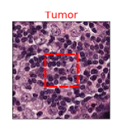
Problem Beschreibung – Klassifikation in der Praxis (binary)
Classifier
Class: TUMOR
Class: NOT TUMOR
Target Labels
Classes
…
Input Data
Algorithm
Image Source: Kolawole, P. (2022). Convolutional Neural Network for Detecting Cancer Tumors in Microscopic Images. Retrieved 19 March 2022, from https://medium.com/swlh/convolutional-neural-network-for-detecting-cancer-tumors-in-microscopic-images-1acab6481d05

Slide 8
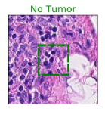
Problem Beschreibung – Klassifikation in der Praxis (binary)
Classifier
Class: TUMOR
Class: NOT TUMOR
Target Labels
Classes
…
Input Data
Algorithm
Image Source: Kolawole, P. (2022). Convolutional Neural Network for Detecting Cancer Tumors in Microscopic Images. Retrieved 19 March 2022, from https://medium.com/swlh/convolutional-neural-network-for-detecting-cancer-tumors-in-microscopic-images-1acab6481d05

Slide 9
Datasets in der Praxis (hospital-acquired infections)
683 patients
Class 0 (Infected): 75 (11% of the total)
Class 1 (healthy): 608 (89% of the total)
Cohen, Gilles, et al. "Learning from imbalanced data in surveillance of nosocomial infection." Artificial intelligence in medicine 37.1 (2006): 7-18

Slide 10
Datasets in der Praxis (Microsope images)
220,000 training images - 57,458 test images
Class 0 (no Tumor)
55% of images
Class 1 (Tumor)
45% of images
Image Source: Kolawole, P. (2022). Convolutional Neural Network for Detecting Cancer Tumors in Microscopic Images. Retrieved 19 March 2022, from https://medium.com/swlh/convolutional-neural-network-for-detecting-cancer-tumors-in-microscopic-images-1acab6481d05

Slide 11
Unbalanced Dataset
Vereinfacht ausgedrückt handelt es sich um einen Unbalanced Datensatz, bei dem die Zielvariable mehr Beobachtungen in einer bestimmten Klasse aufweist als in den anderen.

Slide 12
Unbalanced Dataset in Klassifikation - Beispiele
Target Labels Verteilung
50%
50%
<1%
>99%
Balanced Dataset
Unbalanced
Dataset

Slide 13
Quiz
Ausgangslage
Dataset: 1000 inputs in Class 1 (z.B. no Tumor); 10 in Class 0 (z.B. Tumor)
Trainierete Modell erreicht: 99% Genauigkeit
Frage:
Was halten Sie von dem Modell? Ist es gut? Letztendlich erreicht es 99% Genauigkeit!

Slide 14
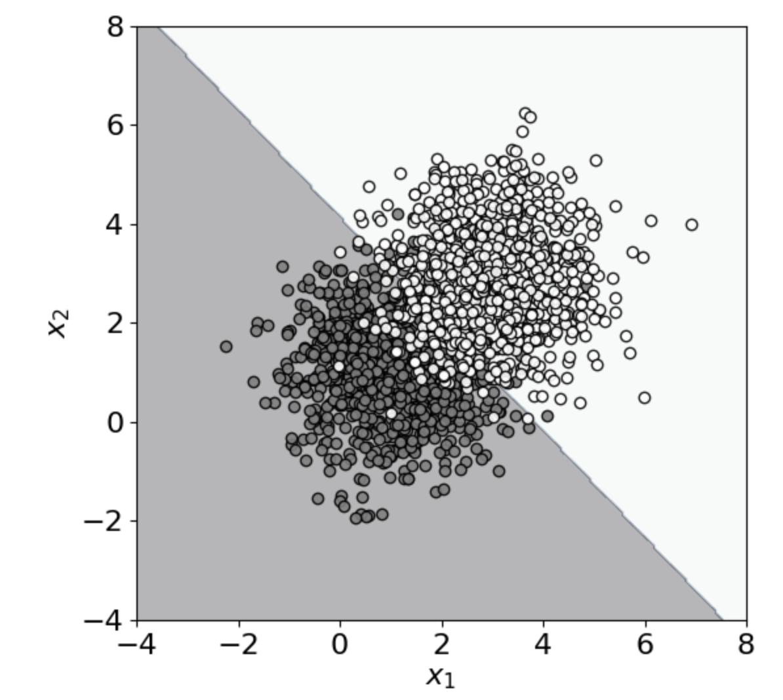
Unbalanced Dataset - Konsequenzen
Class 1 (1000 Punkte)
Class 0 (1000 Punkte)
alle Punkte in dieser Region werden als Class 1 klassifiziert
Decision boundary (Entscheidungsgrenze)
alle Punkte in dieser Region werden als Class 0 klassifiziert
Man erreicht ca. 91% Genauigkeit (mit linear support vector classification)

Slide 15
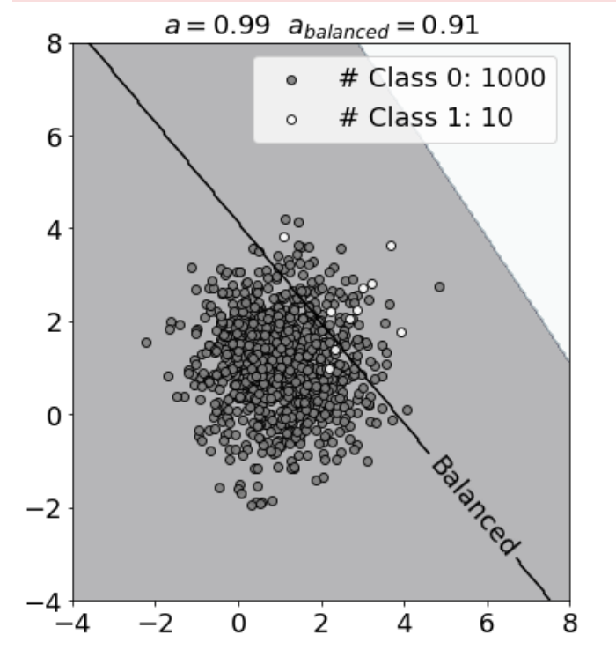
Unbalanced Dataset - Konsequenzen
Class 1 (10 Punkte)
Anzahl Punkte in Class 1 ist 1% Anzahl Punkte in Class 0
Class 0 (1000 Punkte)
alle Punkte in dieser Region werden als Class 1 klassifiziert
Decision boundary mit balanced dataset
Decision boundary (Entscheidungsgrenze)
alle Punkte in dieser Region werden als Class 0 klassifiziert
Man erreicht ca. 99% Genauigkeit (mit linear support vector classification)

Slide 16
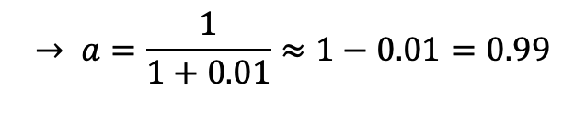
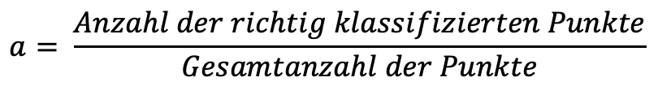
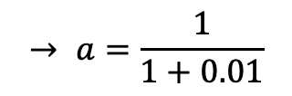
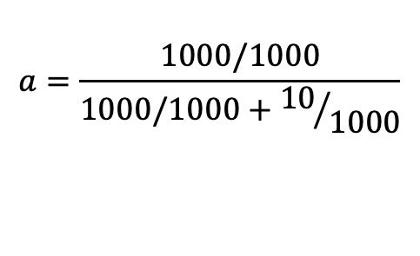
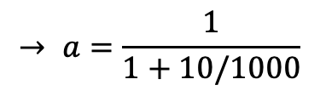
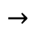
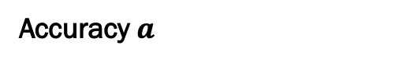
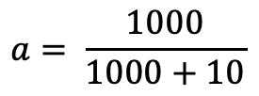
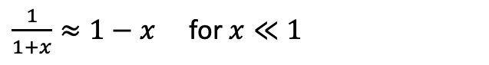
Unbalanced Dataset - Konsequenzen
Anzahl Punkte in Class 1 ist 1% Anzahl Punkte in Class 0
Class 1 (10 Punkte)
Class 0 (1000 Punkte)
Accuracy $a$
$$a= \frac{Anzahl der richtig klassifizierten Punkte}{Gesamtanzahl der Punkte}$$
alle Punkte in dieser Region werden als Class 0 klassifiziert
$$a= \frac{1000}{1000+10}$$
$$a=\frac{1000/1000}{1000/1000+{10}/{1000}}$$
$$→$$
$$→ a=\frac{1}{1+10/1000}$$
$$→ a=\frac{1}{1+0.01}$$
$$→ a=\frac{1}{1+0.01}≈1−0.01=0.99$$
Nicht vergessen:
$\frac{1}{1+x}≈1−x$ for $x≪1$
Man erreicht ca. 99% Genauigkeit (mit linear support vector classification)

Slide 17
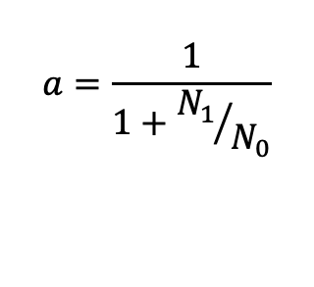
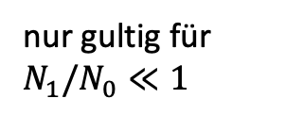
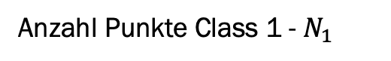
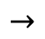
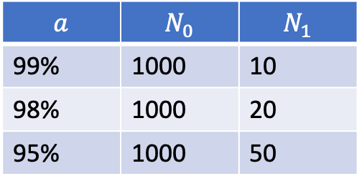
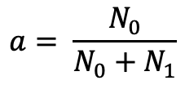
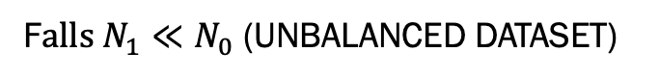
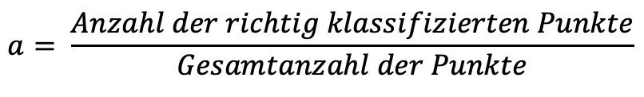
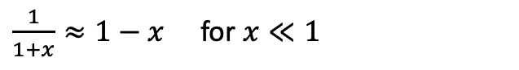
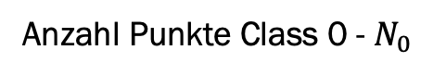
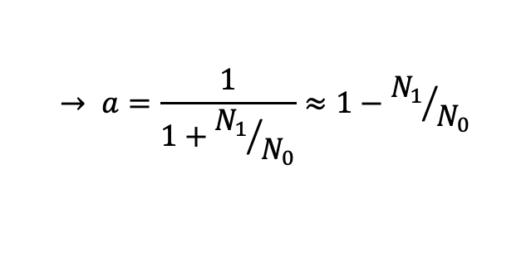
Unbalanced Dataset - Konsequenzen
Anzahl Punkte Class 1 - $N_{1}$
Anzahl Punkte Class 0 - $N_{0}$
F$alls N_{1}≪N_{0}$ (UNBALANCED DATASET)
alle Punkte in dieser Region werden als Class 0 klassifiziert
$$a= \frac{Anzahl der richtig klassifizierten Punkte}{Gesamtanzahl der Punkte}$$
$$a= \frac{N_{0}}{N_{0}+N_{1}}$$
$$a=\frac{1}{1+{N_{1}}/{N_{0}}}$$
$$→$$
$$→ a=\frac{1}{1+{N_{1}}/{N_{0}}}≈1−{N_{1}}/{N_{0}}$$
nur gultig für $N_{1}/N_{0}≪1$
$$a$$ | $$N_{0}$$ | $$N_{1}$$
99% | 1000 | 10
98% | 1000 | 20
95% | 1000 | 50
Nicht vergessen:
$\frac{1}{1+x}≈1−x$ for $x≪1$

Slide 18
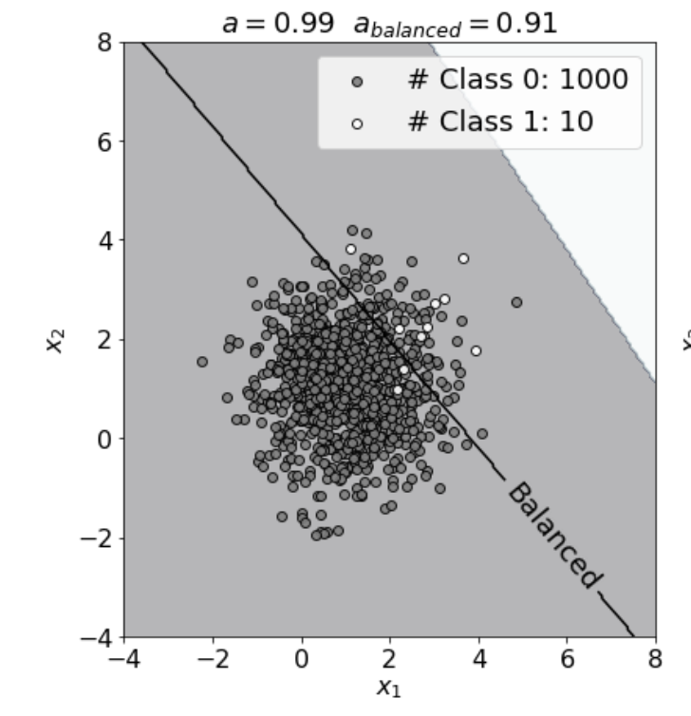
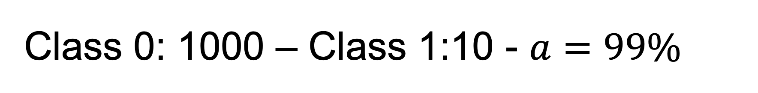
Class 0: 1000 – Class 1:10 - $a=99\%$
alle Punkte in dieser Region werden als Class 1 klassifiziert
Decision boundary (Entscheidungsgrenze)
alle Punkte in dieser Region werden als Class 0 klassifiziert

Slide 19
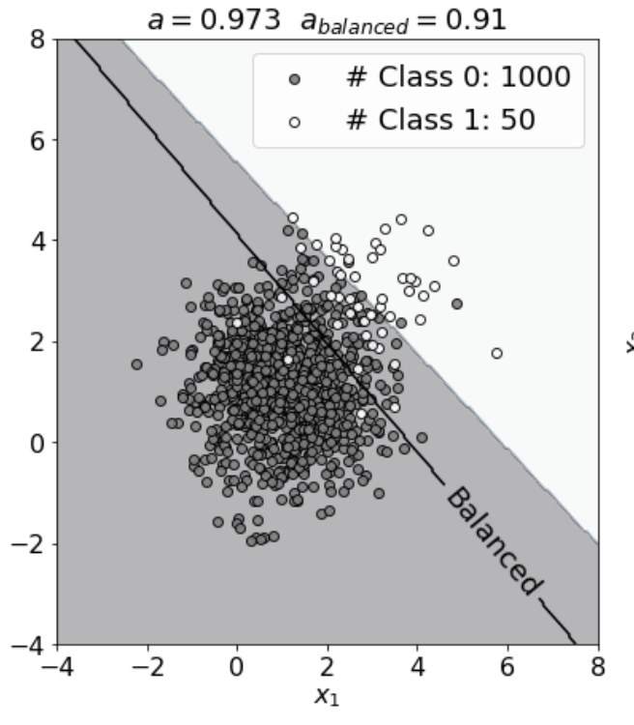
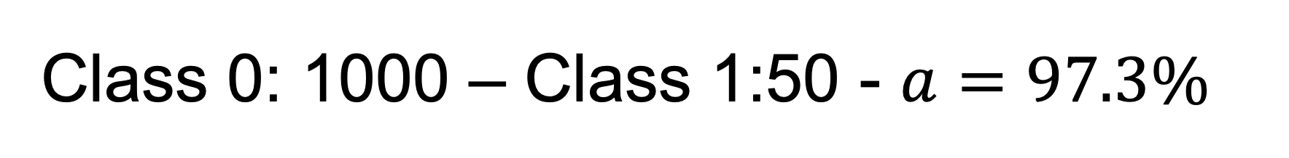
Class 0: 1000 – Class 1:50 - $a=97.3\%$
alle Punkte in dieser Region werden als Class 1 klassifiziert
Decision boundary (Entscheidungsgrenze)
alle Punkte in dieser Region werden als Class 0 klassifiziert

Slide 20
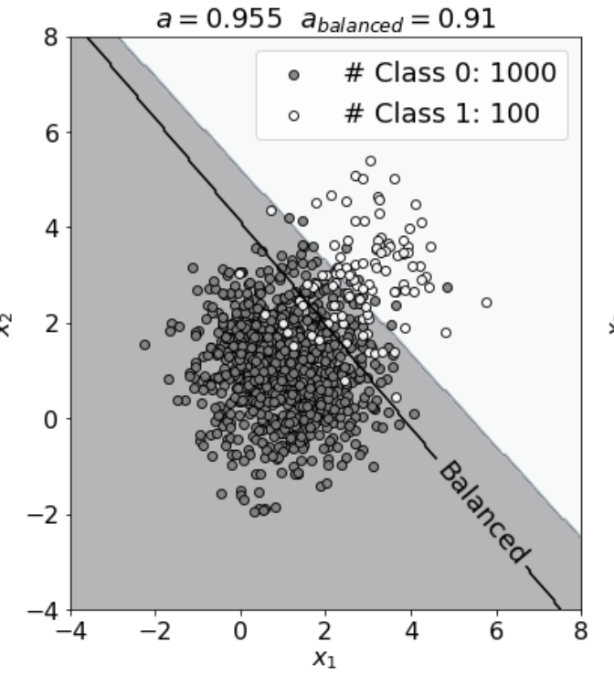
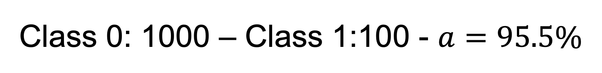
Class 0: 1000 – Class 1:100 - $a=95.5\%$
alle Punkte in dieser Region werden als Class 1 klassifiziert
Decision boundary (Entscheidungsgrenze)
alle Punkte in dieser Region werden als Class 0 klassifiziert

Slide 21
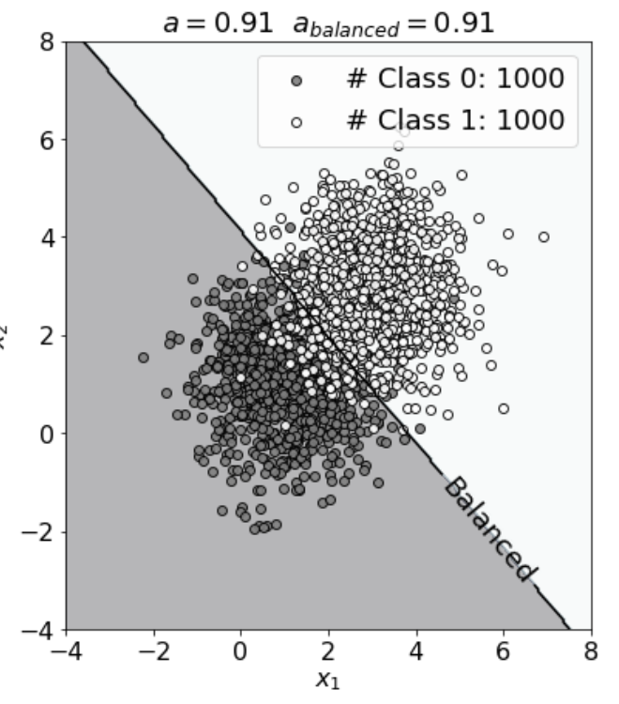
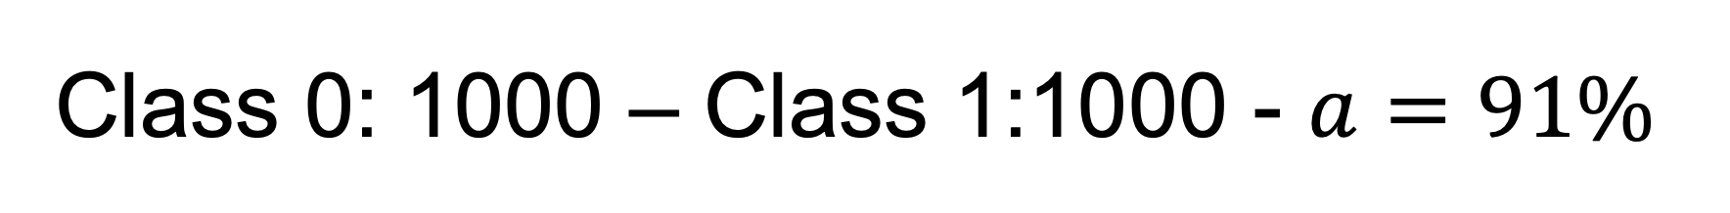
Class 0: 1000 – Class 1:1000 - $a=91\%$
alle Punkte in dieser Region werden als Class 1 klassifiziert
Decision boundary (Entscheidungsgrenze)
alle Punkte in dieser Region werden als Class 0 klassifiziert

Slide 22
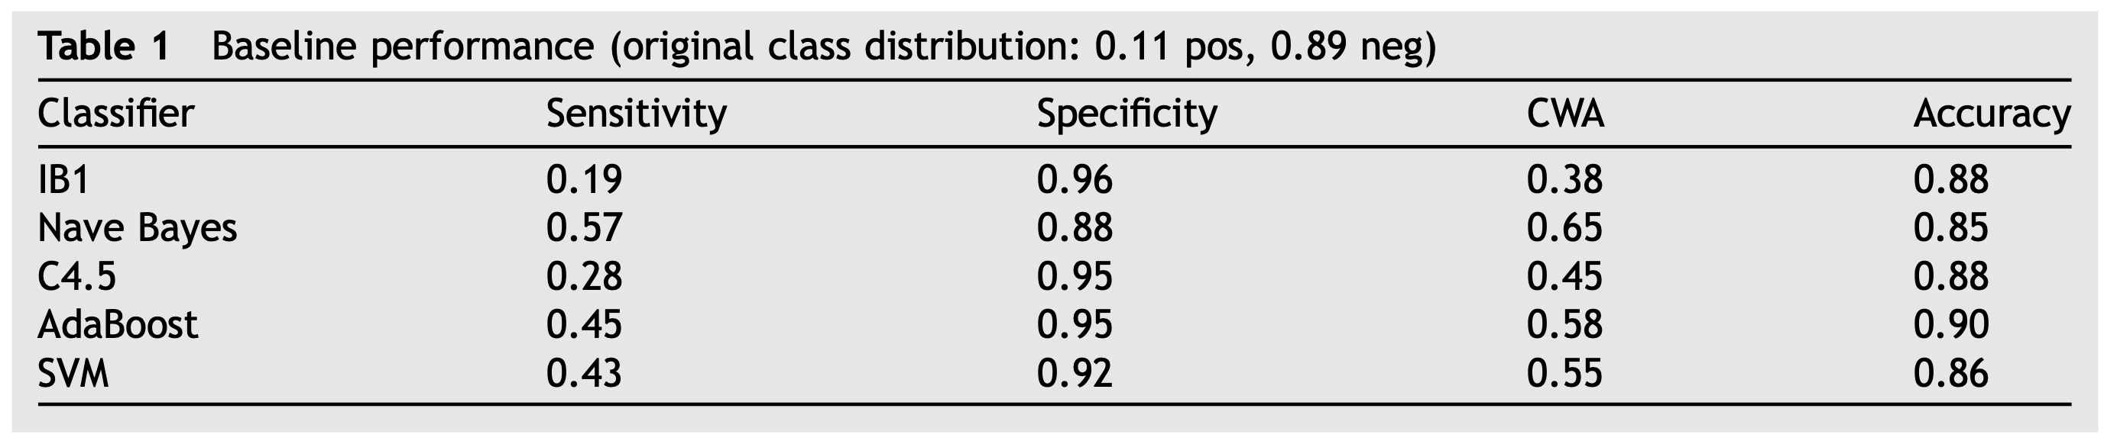
Real-life Szenario
Study on hospital-acquired infections: “Out of 683 patients, only 75 (11% of the total) were infected and 608 were not” (Cohen, Gilles, et al. "Learning from imbalanced data in surveillance of nosocomial infection." Artificial intelligence in medicine 37.1 (2006): 7-18)
(kNN)
(Decision Trees)
Sensitivity: the ability of a test to correctly identify patients with a disease
$$Sensitivity=\frac{TP}{P}=\frac{\text{Anzahl} \text{der} \text{Inputs}\text{, }\text{die} \text{als} „krank“ \text{klassifiziert} \text{wurden} \text{und} \text{eine} \text{wahre} \text{Klasse} \text{von} „krank“ \text{haben} }{Anzahl Kranke Patiente}$$

Slide 23
Strategien für den Umgang mit Unbalanced Datensätzen
Typ 1 besteht in der Vorverarbeitung der Daten, um das Klassengleichgewicht wiederherzustellen.
Typ 2 besteht darin, die Algorithmen selbst so zu ändern, dass sie mit Unbalanced Daten umgehen können.
Heute werden wir uns mit Typ 1 befassen.

Slide 24
Unbalanced Dataset - Lösungen
1) Mehr Daten über die weniger vertretene Klasse sammeln
2) Undersampling (subsampling) und Oversampling
3) Unterschiedliche Metriken verwenden

Slide 25
Under- und Oversampling

Slide 26
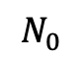
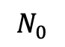
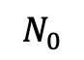
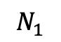
Oversampling
Class 0
Class 0
Class 1
Class 1
Original Dataset
Oversampled Dataset
$$N_{0}$$
$$N_{1}$$
$$N_{0}$$
$$N_{0}$$

Slide 27
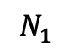
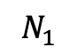
Undersampling (random undersampling)
Class 0
Class 0
Class 1
Class 1
Original Dataset
Oversampled Dataset
$$N_{0}$$
$$N_{1}$$
$$N_{1}$$
$$N_{1}$$

Slide 28
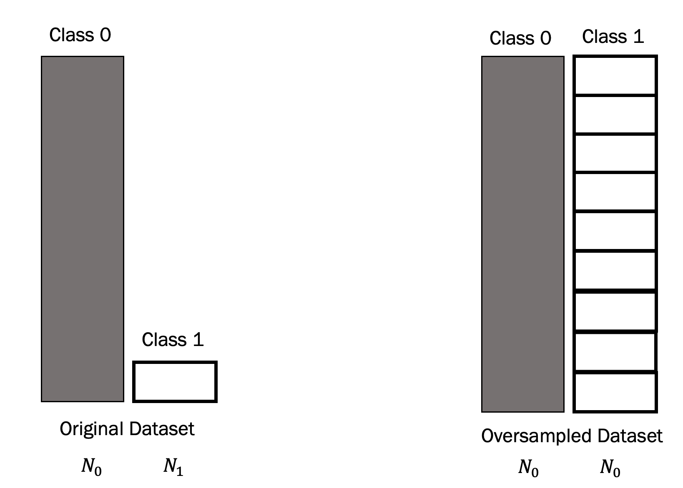
Vor und Nachteile
Oversampling
Vorteile:
Man hat einen grösseren Datensatz für das Training
Nachteile:
- Das Modell generalisiert schlechter, da es nur sehr wenige Fälle der Klasse 1 gesehen hat

Slide 29
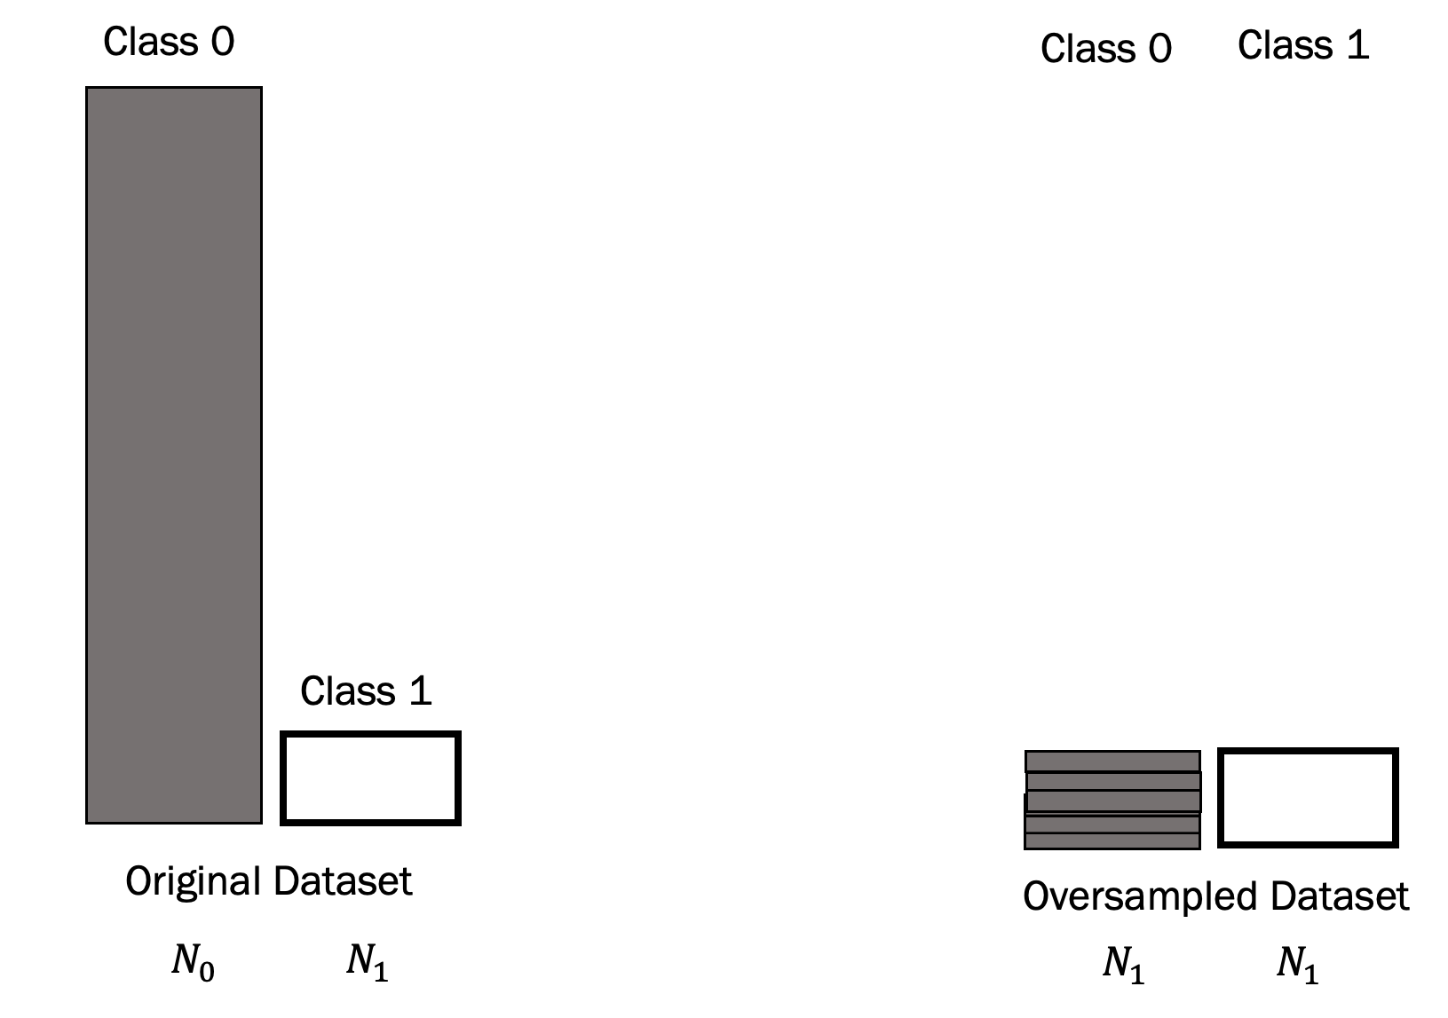
Vor und Nachteile
Downsampling
Vorteile:
Man dupliziert keine Daten
Nachteile
Der Trainingsdatensatz ist viel kleiner, und man verliert viele Daten in Klasse 0.
Es kann vorkommen, dass die Leistung der Modelle bei kleinen Datensätzen schnell schlechter wird.

Slide 30
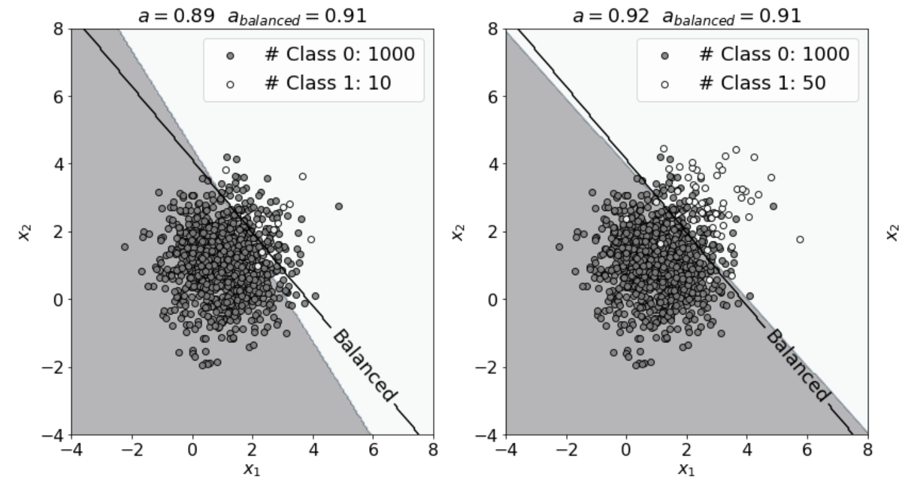
Oversampling

Slide 31
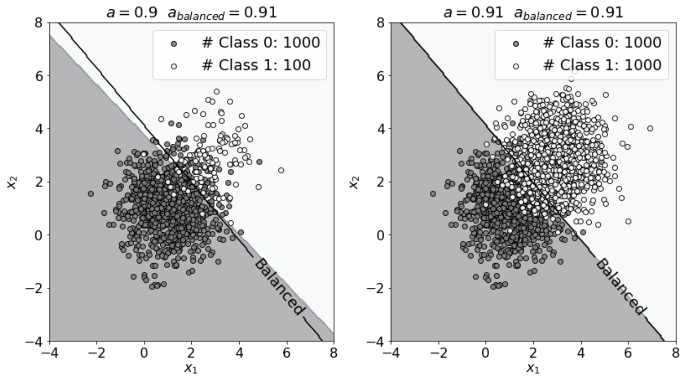
Oversampling

Slide 32
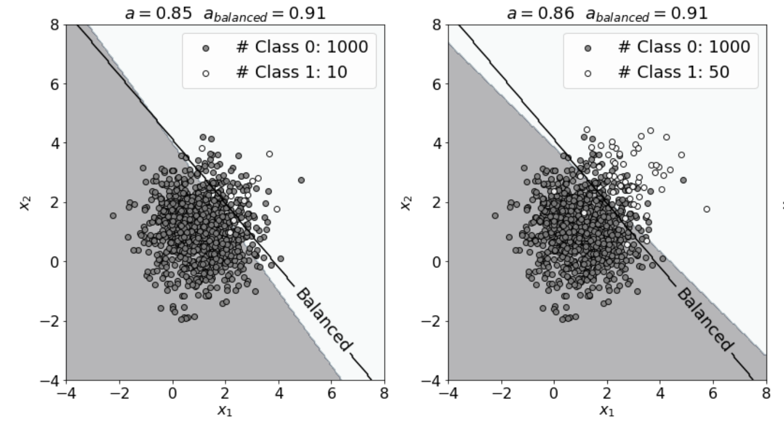
Undersampling

Slide 33
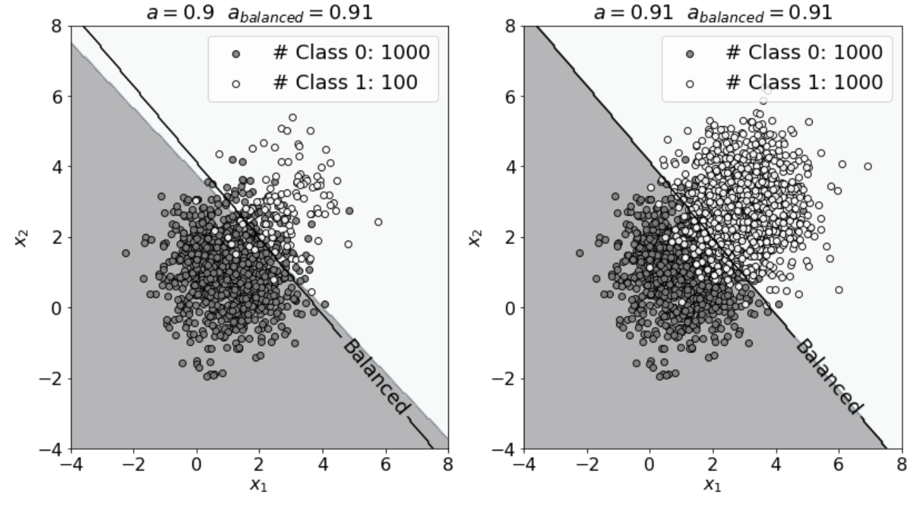
Undersampling

Slide 34
Metriken für Unbalanced Dataset Szenarien

Slide 35
Metriken - Überischt
Binary Classification
Multi-class Classification
Metric | Heute Diskutiert | Metric | Heute Diskutiert
Accuracy | ü | Accuracy | ü
Specificity | ü | Accuracy pro class
Sensitivity | ü
Balanced Accuracy | ü
F1 Score | ü
Area Under The Curve (AUC / Receiving Operating Curve)
ü Confusion Matrix → Nicht wirklich eine Metrik (sie enthält mehrere Zahlen)

Slide 36
Confusion Matrix (binary classification)
Anzahl der Inputs, die als 0 klassifiziert wurden und eine wahre Klasse von 0 haben
(TRUE POSITIVES, TP)
Anzahl der Inputs, die als 1 klassifiziert wurden und eine wahre Klasse von 0 haben
(FALSE NEGATIVES, FN)
Im Falle des perfekten Klassifikators:
FN = 0 und FP = 0
True Label 0
Anzahl der Inputs, die als 0 klassifiziert wurden und eine wahre Klasse von 1 haben
(FALSE POSITIVES, FP)
Anzahl der Inputs, die als 1 klassifiziert wurden und eine wahre Klasse von 1 haben
(TRUE NEGATIVES, TN)
True Label 1
Predicted Label 0
Predicted Label 1

Slide 37
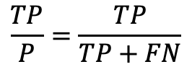
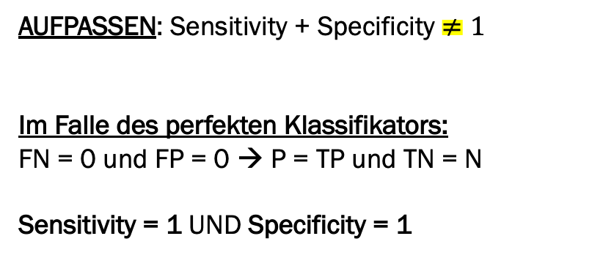
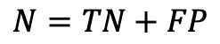
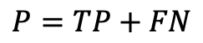
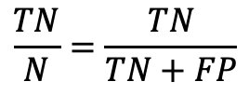
Sensitivity und Specificity
Sensitivity / Recall
True Positive Rate
$$\frac{TP}{P}=\frac{TP}{TP+FN}$$
Wie viele der Fälle in Klasse 0 wurden richtig identifiziert?
"Wie viele Kranke unter allen Kranken habe ich identifiziert?”
Specificity / selectivity
True Negative Rate
$$\frac{TN}{N}=\frac{TN}{TN+FP}$$
Wie viele der Fälle in Klasse 1 wurden richtig identifiziert?
"Wie viele Gesunde unter allen Gesunden habe ich identifiziert?”
Confusion Matrix
AUFPASSEN: Sensitivity + Specificity $≠1$
Im Falle des perfekten Klassifikators:
FN = 0 und FP = 0 → P = TP und TN = N
Sensitivity = 1 UND Specificity = 1
TP
FN
$$P=TP+FN$$
True Label
FP
TN
$$N=TN+FP$$
Predicted Label

Slide 38

Balanced Accuracy
Sensitivity / Recall
True Positive Rate
$$\frac{TP}{P}=\frac{TP}{TP+FN}$$
Wie viele der Fälle in Klasse 0 wurden richtig identifiziert?
"Wie viele Kranke unter allen Kranken habe ich identifiziert?”
Specificity / selectivity
True Negative Rate
$$\frac{TN}{N}=\frac{TN}{TN+FP}$$
Wie viele der Fälle in Klasse 1 wurden richtig identifiziert?
"Wie viele Gesunde unter allen Gesunden habe ich identifiziert?”
Confusion Matrix
TP
FN
Balanced Accuracy = $a_{B}$ = $\frac{Sensitivity +Specificity}{2}$
$$P=TP+FN$$
True Label
FP
TN
$$N=TN+FP$$
Predicted Label

Slide 39

F1 Score
Sensitivity / Recall
True Positive Rate
$$\frac{TP}{P}=\frac{TP}{TP+FN}$$
Wie viele der Fälle in Klasse 0 wurden richtig identifiziert?
"Wie viele Kranke unter allen Kranken habe ich identifiziert?”
Specificity / selectivity
True Negative Rate
$$\frac{TN}{N}=\frac{TN}{TN+FP}$$
Wie viele der Fälle in Klasse 1 wurden richtig identifiziert?
"Wie viele Gesunde unter allen Gesunden habe ich identifiziert?”
Confusion Matrix
TP
FN
F1 = $\frac{2}{\frac{1}{Sensitivity}+\frac{1}{Specificity}}$
$$P=TP+FN$$
True Label
FP
TN
$$N=TN+FP$$
Predicted Label
* harmonic mean

Slide 40

Zusammenfassung – confusion matrix

Slide 41


Class 0:1000 – Class 1:10 – Confusion Matrix
True Positives
False Negatives
= 100 %
= 0 %
Balanced Accuracy
False Positives
True Negatives
$$a_{B}=50\%$$

Slide 42


Class 0:1000 – Class 1:50 – Confusion Matrix
True Positives
False Negatives
= 99.7 %
= 50 %
Balanced Accuracy
False Positives
True Negatives
$$a_{B}=74.9\%$$

Slide 43


Class 0:1000 – Class 1:100 – Confusion Matrix
True Positives
False Negatives
= 98.9 %
= 61 %
Balanced Accuracy
False Positives
True Negatives
$$a_{B}=80\%$$

Slide 44


Class 0:1000 – Class 1:1000 – Confusion Matrix
True Positives
False Negatives
= 91.2 %
= 90.7 %
Balanced Accuracy
False Positives
True Negatives
$$a_{B}=91\%$$

Slide 45



Class 0:1000 – Class 1:10 – Confusion Matrix (mit vs. ohne Oversampling)
True Positives
False Negatives
False Negatives
True Positives
= 86.7 %
= 100 %
= 90.6 %
= 0 %
Balanced Accuracy
Balanced Accuracy
False Positives
True Negatives
$$a_{B}=88.7\%$$
$$a_{B}=50\%$$
False Positives
True Negatives
MIT OVERSAMPLING
OHNE OVERSAMPLING

Slide 46

Real-life Szenarien
Study on hospital-acquired infections: “Out of 683 patients, only 75 (11% of the total) were infected and 608 were not” (Cohen, Gilles, et al. "Learning from imbalanced data in surveillance of nosocomial infection." Artificial intelligence in medicine 37.1 (2006): 7-18)
$$a_{B}$$
(kNN)
0.58
0.73
(Decision Trees)
0.62
0.70
0.68
* CWA – Class Weighted Accuracy (proposed in the paper)

Slide 47

Real-life Szenarien
Study on hospital-acquired infections: “Out of 683 patients, only 75 (11% of the total) were infected and 608 were not” (Cohen, Gilles, et al. "Learning from imbalanced data in surveillance of nosocomial infection." Artificial intelligence in medicine 37.1 (2006): 7-18)
(kNN)
(Decision Trees)

Slide 48
Beispiel – Images und Neurale Netzwerke

Slide 49
Frage
Sind neuronale Netze klüger? Können sie mit Unbalanced Datensätzen umgehen?
Das Ziel ist es, Sie davon zu überzeugen, dass das, was wir gesehen haben, bei fast allen Algorithmen passieren kann.

Slide 50

Problem Beschreibung
Ich möchte einen Klassifikator entwickeln, der die 1 von allen anderen unterscheidet.
Anzahl 1s: 6742 (11.2%)
Anzhal 0,2,3,4,5,6,7,8,9: ca. 53258 (88.8%)
Handwritten digits – 28x28 pixel images

Slide 51
Confusion Matrix 1 vs. all (MNIST)
0
6742
True Label 1
0
53258
True Label
0,2,3,4,5,6,7,8,9
* Nicht relevant: Resultate von eine neurale Netzwerk mit 1 Neuron mit sigmoid activation function.
Predicted Label
0,2,3,4,5,6,7,8,9
Predicted Label 1

Slide 52
Receiving Operating Curve (ROC)
Die ROC-Kurve ist eine sehr wichtige Methode zur Untersuchung der binären Klassifikationsmetrik.
Von ihr wird die Metrik Area Under the Cruve (AUC) abgeleitet.
Da sie mehr Zeit erfordert, wird sie in der nächsten Vorlesung ausführlich behandelt.

Slide 53
Metriken für Multi-Class Probleme
Multiklassenklassifizierung ist das Problem der Klassifizierung von Instanzen in eine von drei oder mehr Klassen.
z.B. Diabetes Typ I, II oder “gestational”.

Slide 54
Metriken - Überischt
Binary Classification
Multi-class Classification
Metric | Heute Diskutiert | Metric
Accuracy | ü | Accuracy | ü
Specificity | ü | Accuracy pro class
Sensitivity | ü
Balanced Accuracy | ü
F1 Score | ü
Area Under The Curve (AUC / Receiving Operating Curve)
ü Confusion Matrix → Nicht wirklich eine Metrik (sie enthält mehrere Zahlen)

Slide 55
Confusion Matrix (Multi-class classification)
Anzahl der Inputs, die als 0 klassifiziert wurden und eine wahre Klasse von 0 haben
Anzahl der Inputs, die als 1 klassifiziert wurden und eine wahre Klasse von 0 haben
Anzahl der Inputs, die als 2 klassifiziert wurden und eine wahre Klasse von 0 haben
…
True Label 0
Anzahl der Inputs, die als 0 klassifiziert wurden und eine wahre Klasse von 1 haben
Anzahl der Inputs, die als 1 klassifiziert wurden und eine wahre Klasse von 1 haben
True Label 1
…
…
…
…
…
Predicted Label 0
Predicted Label 1
Predicted Label 2

Slide 56

Quiz: Classifier ist gut oder schlecht?
Kwon, Hyun, et al. "Random untargeted adversarial example on deep neural network." Symmetry 10.12 (2018): 738.

Slide 57

Quiz: Classifier ist gut oder schlecht?
Oyedotun, Oyebade K., Djamila Aouada, and Bjorn Ottersten. "Improving the capacity of very deep networks with maxout units." 2018 IEEE International Conference on Acoustics, Speech and Signal Processing (ICASSP). IEEE, 2018.

Slide 58
Zusammenfassung

Slide 59
Lernziele (Block Theorie)
Definition: Die Studierenden sind in der Lage zu erklären und zu erkennen, was ein unbalanced Dataset (unbalanced dataset) ist.
Konsequenzen: Die Studierenden sind in der Lage zu beschreiben, welche Herausforderungen mit unbalanced Datasets verbunden sind.
Strategien: Die Studierenden sind in der Lage, die zwei wichtigsten Techniken für den Umgang mit unbalanced Datasets zu beschreiben: Under- und Oversampling
Metriken: Die Studierenden verstehen die wichtigsten Metriken, die speziell bei unbalanced Datasets wichtig sind.

Slide 60

Nächste Themen

Slide 61
Nächste Vorlesungen
Metriken
Receiving Operating Curve (ROC) und Area Under the Curve (AUC)
Modell Validierung
Validierung Methoden (dataset split, cross validation, k-Fold Cross validation, bootstrap, stratified sampling, etc.)
Validierung Methoden für Unabalanced Datasets (stratified sampling, stratified cross-validation, etc.)

